Slide 1
Защита на личното пространство и личните данни
Социално-правни аспекти на информационните технологии
Ана Лазарова

Slide 2
Значението на защитата на личните данни в цифровата ера
от непоискани търговски съобщения до трениране на AI за лицево разпознаване и прогностичен анализ при правоприлагане
казуси:
Meta - модел “pay or Okay”
ChatGPT
Правото да бъдеш забравен и Google

Slide 3
подходи при използването на лични данни
данните като “стока”
неприкосновеността на личното пространство като основно право

Slide 4
неприкосновеност на личния живот

Slide 5
Право на зачитане на личния и семейния живот
Член 8 от Европейската конвенция за правата на човека (ЕКПЧ)
Право на зачитане на личния и семейния живот
1. Βсеки има право на неприкосновеност на личния и семейния си живот, на жилището и на тайната на кореспонденцията.
2. Намесата на държавните власти в упражняването на това право е недопустима, освен в случаите, предвидени в закона и необходими в едно демократично общество в интерес на националната и обществената сигурност или на икономическото благосъстояние на страната, за предотвратяване на безредици или престъпления, за защита на здравето и морала или на правата и свободите на другите.

Slide 6
Правото на защита на личните данни
Член 8 от Хартата на основните права на ЕС
1. Всеки има право на защита на неговите лични данни.
2. Тези данни трябва да бъдат обработвани добросъвестно, за точно определени цели и въз основа на съгласието на заинтересованото лице или по силата на друго предвидено от закона легитимно основание. Всеки има право на достъп до събраните данни, отнасящи се до него, както и правото да изиска поправянето им.
3. Спазването на тези правила подлежи на контрол от независим орган.

Slide 7
Конституция на Република България
Чл. 32. (1) Личният живот на гражданите е неприкосновен. Всеки има право на защита срещу незаконна намеса в личния и семейния му живот и срещу посегателство върху неговата чест, достойнство и добро име.
(2) Никой не може да бъде следен, фотографиран, филмиран, записван или подлаган на други подобни действия без негово знание или въпреки неговото изрично несъгласие освен в предвидените от закона случаи.
Чл. 33. (1) Жилището е неприкосновено. Без съгласието на обитателя му никой не може да влиза или да остава в него освен в случаите, изрично посочени в закона.
(2) Влизане или оставане в жилището без съгласие на неговия обитател или без разрешение на съдебната власт се допуска само за предотвратяване на непосредствено предстоящо или започнало престъпление, за залавяне на извършителя му, както и в случаите на крайна необходимост.
Чл. 34. (1) Свободата и тайната на кореспонденцията и на другите съобщения са неприкосновени.
(2) Изключения от това правило се допускат само с разрешение на съдебната власт, когато това се налага за разкриване или предотвратяване на тежки престъпления.

Slide 8
уредба на
защитата на лични данни

Slide 9
Законодателство на защита на личните данни
Регламент (ЕС) 2016/679 относно защитата на физическите лица във връзка с обработването на лични данни и относно свободното движение на такива данни (GDPR)
Закон за защита на личните данни
(последно изменен 2023 - КЗЛД изпълнява функциите на централен орган за външно подаване на сигнали по смисъла на Закона за защита на лицата, подаващи сигнали или публично оповестяващи информация за нарушения)

Slide 10
Понятие за лични данни
всяка информация, свързана с идентифицирано физическо лице или физическо лице, което може да бъде идентифицирано („субект на данни“); физическо лице, което може да бъде идентифицирано, е лице, което може да бъде идентифицирано, пряко или непряко, по-специално чрез идентификатор като име, идентификационен номер, данни за местонахождение, онлайн идентификатор или по един или повече признаци, специфични за физическата, физиологичната, генетичната, психическата, умствената, икономическата, културната или социална идентичност на това физическо лице

Slide 11
Участници
Администратор на лични данни (data controller)
означава физическо или юридическо лице, публичен орган, агенция или друга структура, която сама или съвместно с други определя целите и средствата за обработването на лични данни; когато целите и средствата за това обработване се определят от правото на Съюза или правото на държава членка, администраторът или специалните критерии за неговото определяне могат да бъдат установени в правото на Съюза или в правото на държава членка;

Slide 12
Участници
Обработващ лични данни (data processor)
означава физическо или юридическо лице, публичен орган, агенция или друга структура, която обработва лични данни от името на администратора

Slide 13
Участници
Субект на лични данни (data subject)

Slide 14
Участници
Длъжностно лице по защита на данните (DPO)
Регламентът данни въвежда фигурата на т.нар. длъжностно лице по защита на данните. Това е служител на администратор на лични данни или външно за организацията на администратора физическо лице, натоварено с консултативни функции в областта на защитата на личните данни, надзор по спазването на Регламента в организацията на администратора и повишаването на осведомеността и обучението на персонала.
Не всички администратори трябва задължително да имат длъжностно лице по защита на личните данни. Това важи за: 1) публични органи или структури, освен когато става въпрос за съдилища при изпълнение на съдебните им функции; 2) администратори, чиято дейност, поради своето естество, обхват и цели, изискват редовно и систематично мащабно наблюдение на субектите на данни; 3) администратори, чиито основни дейности се състоят в мащабно обработване на специалните категории данни и на лични данни, свързани с присъди и нарушения.

Slide 15
Участници
Компетентни органи:
Национални органи за защита на данните
Комисия за защита на личните данни - КЗЛД (България)
Списък на националните органи в държавите членки на ЕС
На ниво ЕС
Европейския надзорен орган по защита на данните (ЕНОЗД)
независим орган на ЕС, отговарящ за наблюдението на прилагането на правилата за защита на данните в рамките на европейските институции и за разглеждането на жалби
Европейският комитет по защита на данните (ЕКЗД)
съставен от представители на националните органи в страните от ЕС/ЕИП и на Европейския надзорен орган по защита на данните (ЕНОЗД). Европейската комисия участва в дейностите и заседанията на Комитета без право на глас.

Slide 16
Законно обработване на лични данни
Обработването на лични данни от администратори, както в публичната, така и в частната сфера е законосъобразно, ако е налице някое от следните алтернативни и равнопоставени основания:
съгласие;
изпълнение на договор;
законово задължение;
жизненоважни интереси;
обществен интерес/ официални правомощия;
легитимни интереси.

Slide 17
Обработване на основание съгласие
„съгласие на субекта на данните“ означава всяко свободно изразено, конкретно, информирано и недвусмислено указание за волята на субекта на данните, посредством изявление или ясно потвърждаващо действие, което изразява съгласието му свързаните с него лични данни да бъдат обработени

Slide 18
Обработване на основание легитимен интерес
Администраторът / обработващият документира решението си за позоваване на легитимен интерес при обработване на личните данни, демонстрирайки съответствие с GDPR (принцип на отчетност). Субектите на данни следва да са информирани в детайли относно позоваването на настоящото правно основание.
С оглед защитата на правата на физическите лица, администраторът/ обработващият лични данни следва да приложи така наречения „тест за пропорционалност“, който може да съдържа:
Цел: преследва ли се легитимен интерес? (необходима проверка за наличие на други правни основания за обработване на лични данни)
Необходимост: необходимо ли е обработване на лични данни за постигането на тази цел? (възможно ли е целта да бъде постигната без да се обработват лични данни или да се обработват в по-малък обем)
Пропорционалност: надхвърлят ли интересите на физическите лица легитимния интерес на администратора? (степента на намеса в личната сфера на субекта на данни съпоставима ли е с важността на легитимния интерес на администратора)

Slide 19
Права на субекта на данни
(Регламент (ЕС) 2016/679)
Право на информация
Право на достъп
Право на коригиране
Право на изтриване (Правото “да бъдеш забравен” - заличаване на лични данни)
Право на ограничаване на обработването
Право на преносимост на данните
Оттегляне на съгласието за използване на лични данни и право на възражение
Права при автоматизирано вземане на индивидуални решения и профилиране

Slide 20
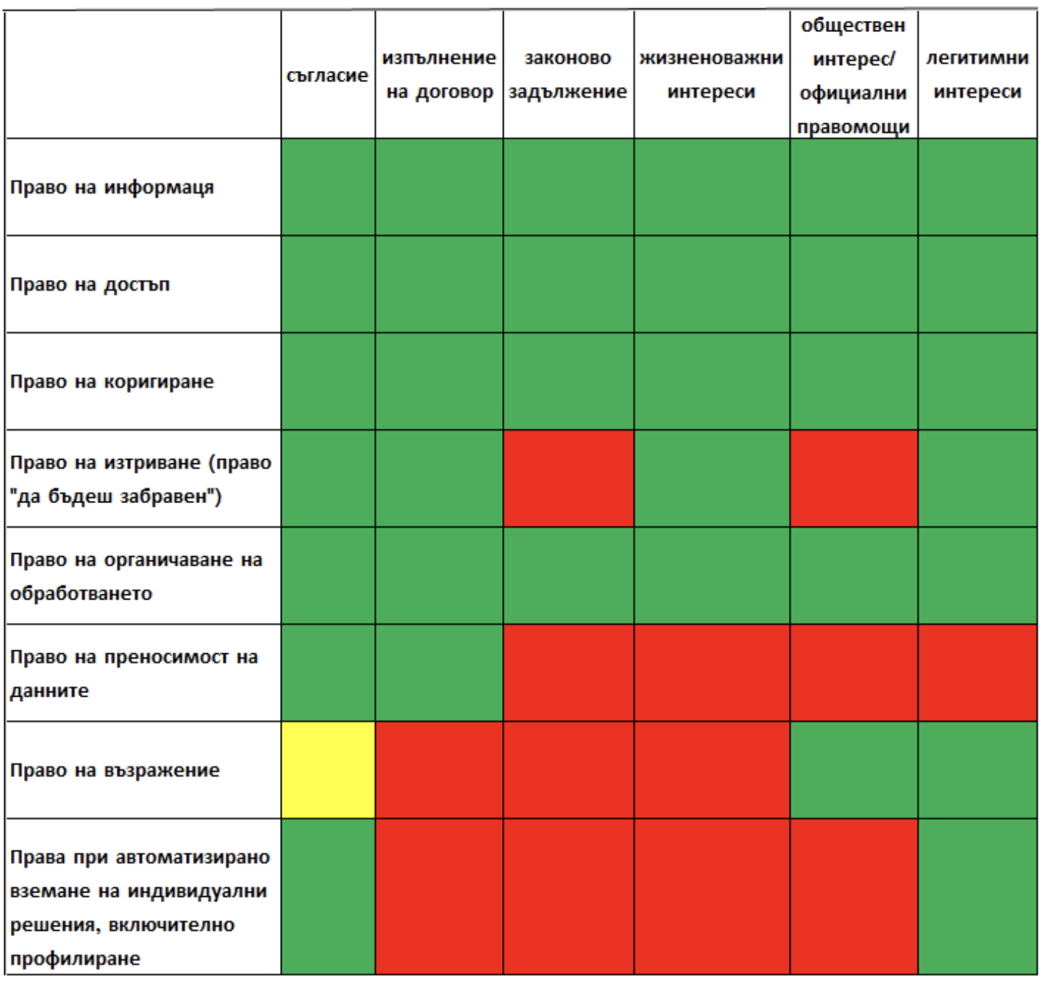

Slide 21
Благодаря за вниманието!
Ана Лазарова
имейл: ana@digrep.bg
Презентацията може да бъде използвана под лиценз CC-BY-SA 4.0

